Slide 1
Rain

Slide 2
outline
題目敘述
Constraints
Special cases
Solution
Notes:
Restriction是指測資不會出現的情況，不需要考慮，把他們列出來是為了協助理解題目。

Slide 3
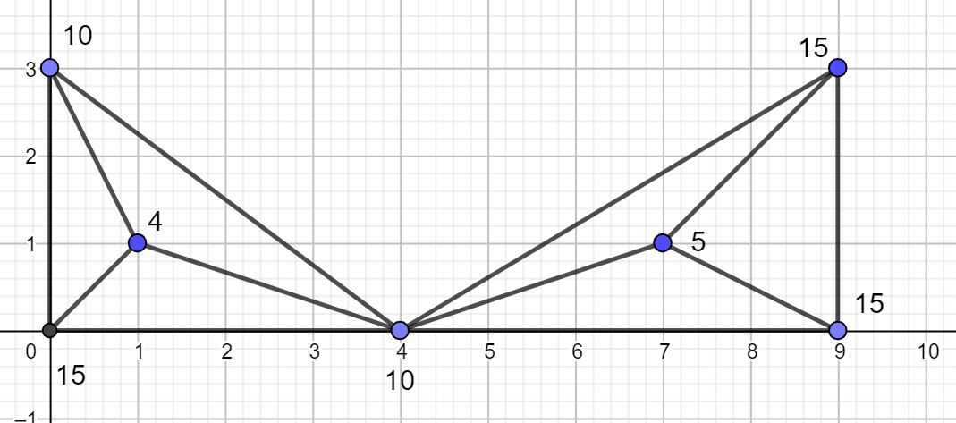
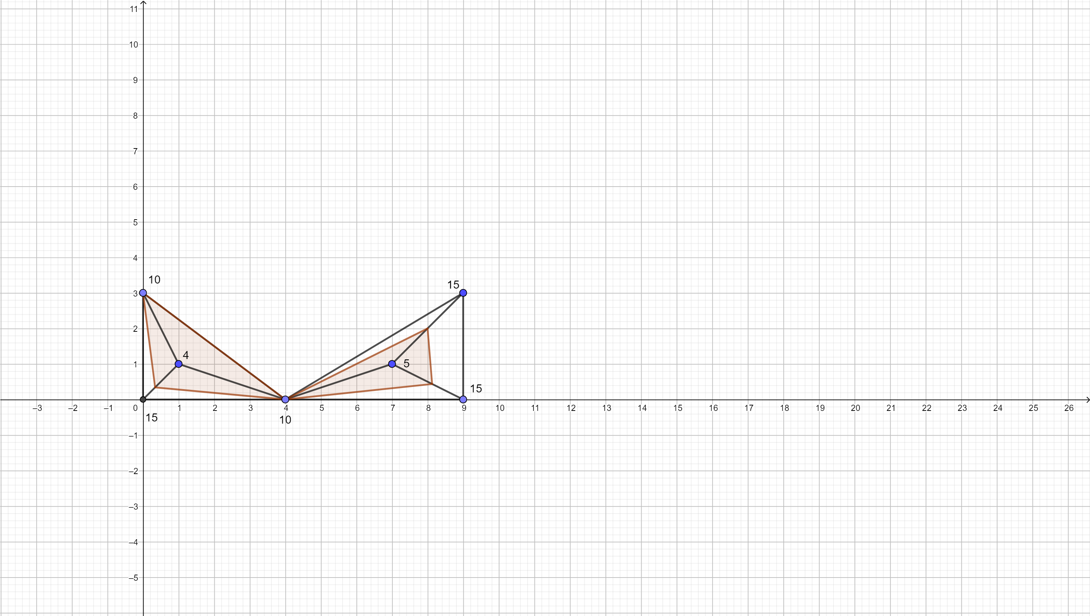
題目敘述
輸出:
Case num:
10
10
Notes:
我們有一張地形圖，地形圖是一張graph，graph中每一個node有x座標(x),y座標(y),跟他們的高度(h)，node之間被edge連接起來，連接的方式被稱為三角化，一言以蔽之就是圖形上所有的edge都會呈三角形。
今天突然下了一場大暴雨，把所有地形上的凹口都填成了湖，我們的任務是輸出所有湖的水平高度。

Slide 4
Testcase constraints
1. No intersections
2.Single connected region
3.No “holes”

Slide 5
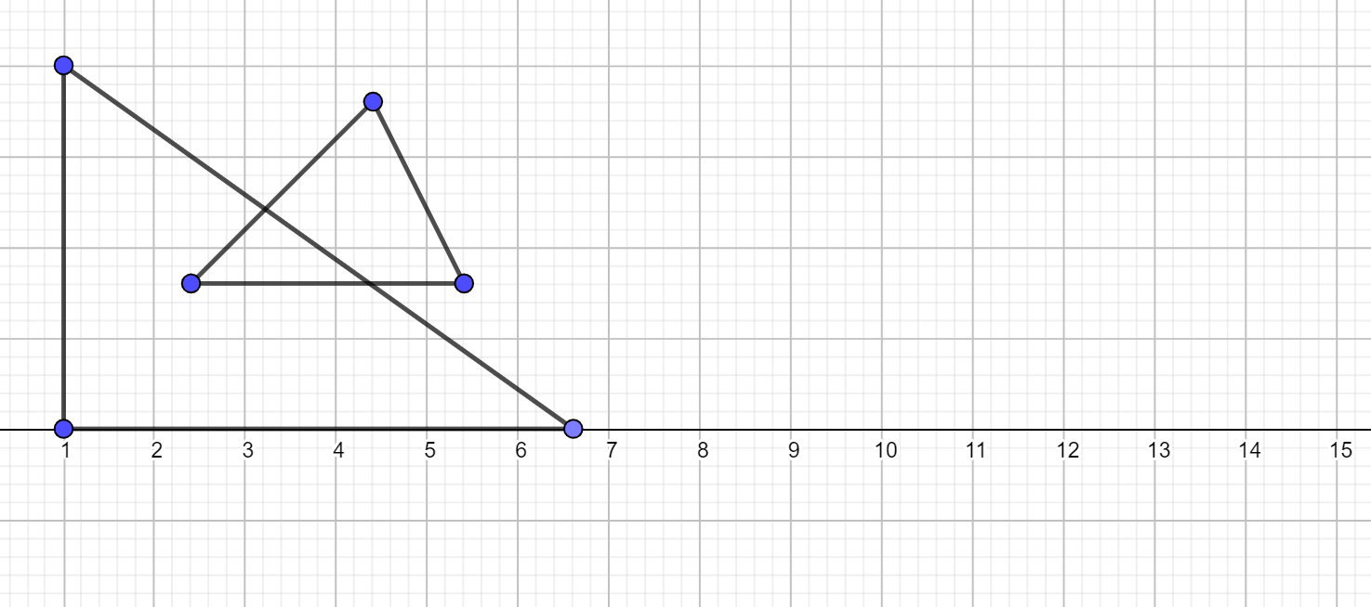
No intersections
Edges should not intersect each other except for end points

Slide 6
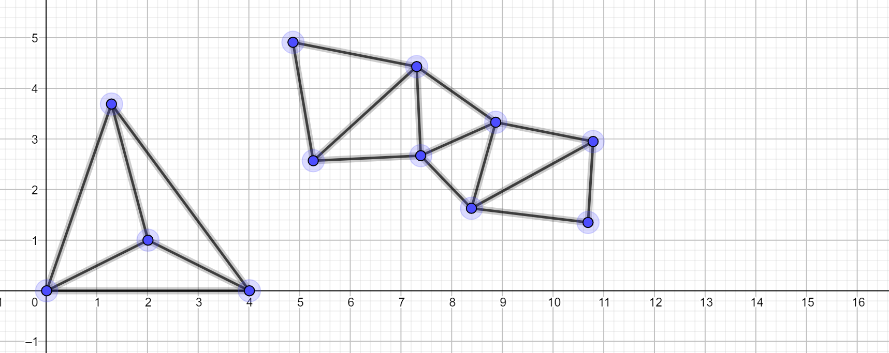
Single connected region
Points and edges form a single connected region

Slide 7
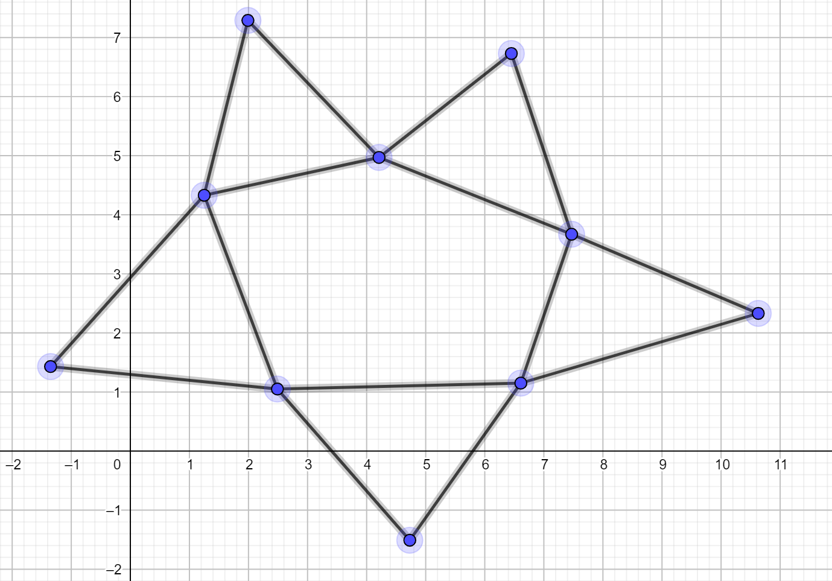
No “holes”
“Holes”: 中間出現不是三角形的圖形。

Slide 8
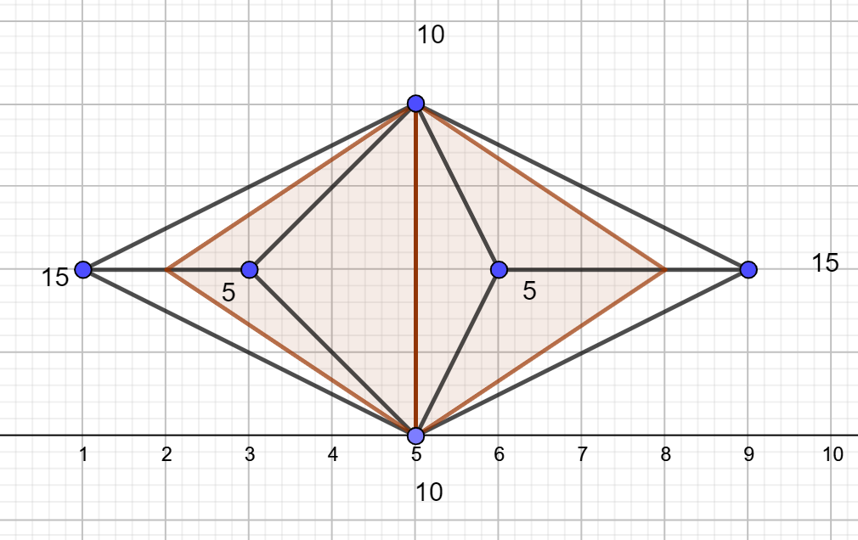
Zero depth
Two lakes connected with zero depth are considered separate lakes

Slide 9
Problem size
Num of nodes (V): Each node is given a distinct 2-letter code.
So V <= 52*53 <= 2756 ~=10³
3 <= V <= 2756~= O(10³)
Num of edges (E): Since there are no intersections, we know that num of edges is smaller than C(n,2) ~= 10⁶
3 <= E <= O(C(n,2)) ~= O(10⁶)
x,y:
-10000<=x,y<=10000
h:
0<=h<=8848

Slide 10
Solution:暴力法O(VE)+find boundary
找出boundary???

Slide 11
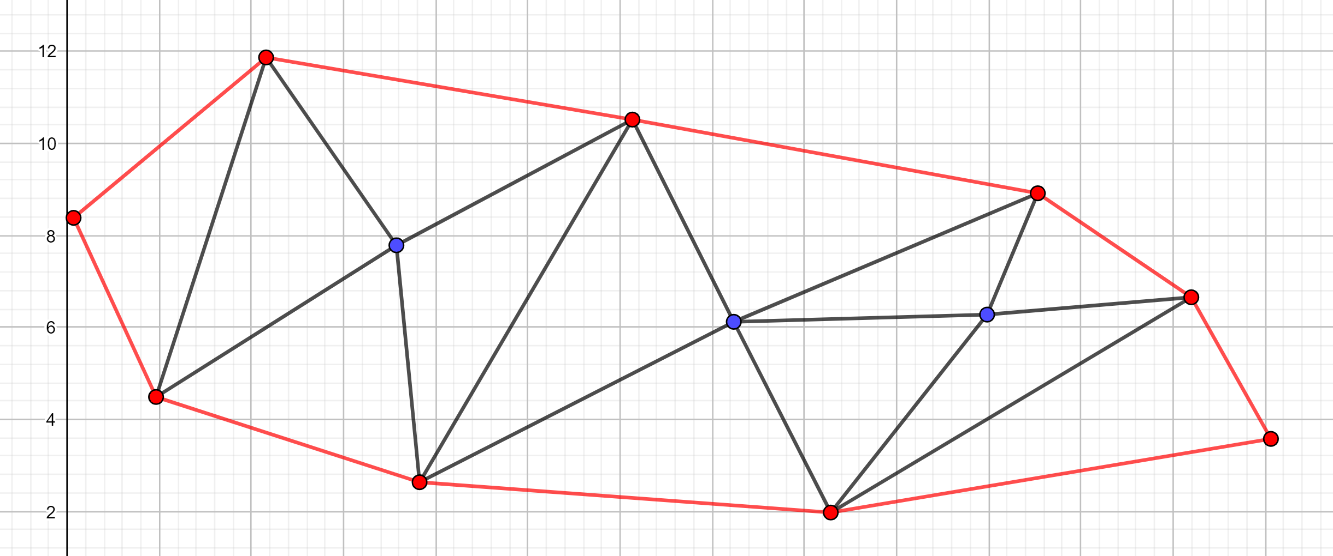
boundary
重點:boundary-node不會是湖的中心。
所有非boundary-node會被boundary-node圍起來。
定義:任何一個edge，沒有被兩個三角形所包含即為一個boundary。
Boundary上的node，稱他為boundary-node。

Slide 12
流程
1.找出所有non-boundary node。 ＊O(?)
2.先對所有non-boundary node進行一次sorting。 O(V*lgV*)
Note:V* is the number of non-boundary nodes
3.由小到大對所有以node(v_{i})嘗試尋找以v_{i}為中心點的湖
*每次最多就是找所有edge O(E)。對所有non-boundary node做:V**O(E) = O(V*E)
Notes:
(a)如果v_{i}已被包含在一個湖中則跳過此點，直接對下一個v_{i}進行3.。
(b)首先建一個包含v_{i}的disjoint set present_Lake:{v_{i}}
(c)對所有v_{i}的相鄰node(u_{j})做以下動作:
if v_{i}.height <u_{j}.height, return.
else record the min of u_{j}.height
if(all u_{j}.height>=v_{i}.height) union the min we recorded with present_Lake.
recursively do (d) for the 。
直到沒有node滿足(d)的if。
(d)The min we recorded in (d) is a dept of a lake. 將disjoint set present_Lake 中的所有node mark為湖中點。(為了之後不要重複找)

Slide 13
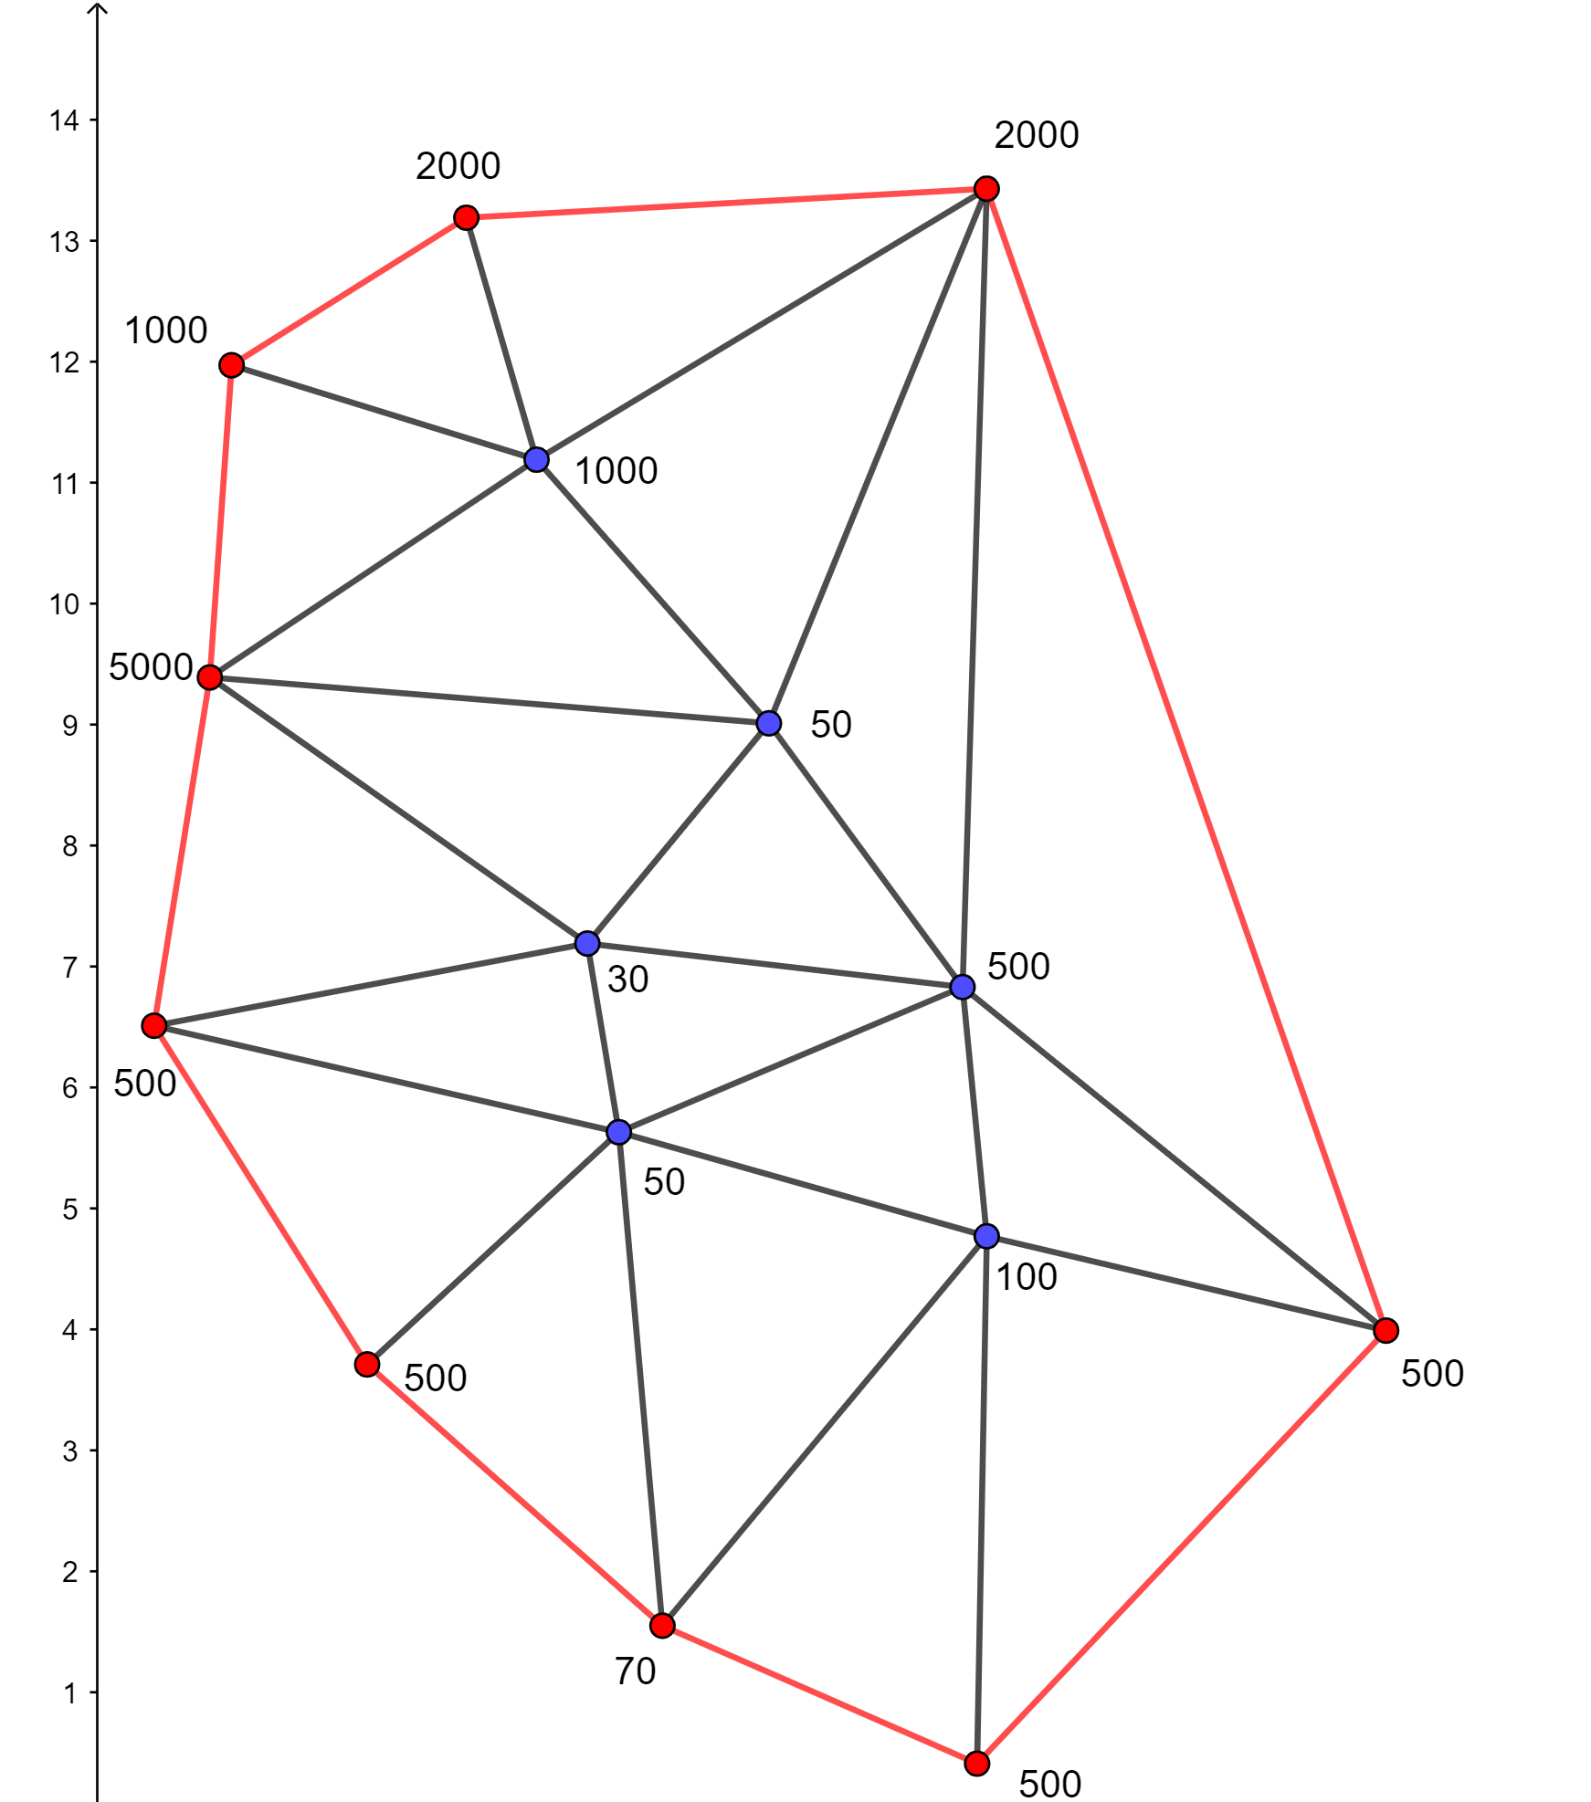
example

